Slide 1
فصل دوم
تحلیل حساسیت برمبنای مدل منبع ولتاژ
مقدمه
مدل منبع ولتاژ
امپدانس معادل
کاربردها
نتیجه گیری
پیشنهادات
4/32

Slide 2
A . مدل منبع ولتاژ و حساسیت
در این روش، VSC به صورت یک منبع ولتاژ تزریق شده مدل سازی شده است. به طور مثال، UPFC به کار رفته در شبکه شکل 1(a) را در نظر بگیرید، که VSC سری بین گذرهای 1 و 2 تعبیه شده است. مدار حاصله در شکل 1(b) نشان داده شده است، که جایگیری ولتاژ شنت ${\tilde{V}}_{m1}=V_{m1}ε^{ja1}$ و جایگیری ولتاژ سری به صورت ${\tilde{V}}_{m2}=V_{m1}ε^{ja2}$ نشان داده می شود. راکتانس های X_{r1} و X_{r2} به ترتیب راکتانس شنت و مبدل های سری را نشان می دهند که بدون تلف یا کم تلف می باشند.
مقدمه
مدل منبع ولتاژ
امپدانس معادل
کاربردها
نتیجه گیری
پیشنهادات
5/32

Slide 3
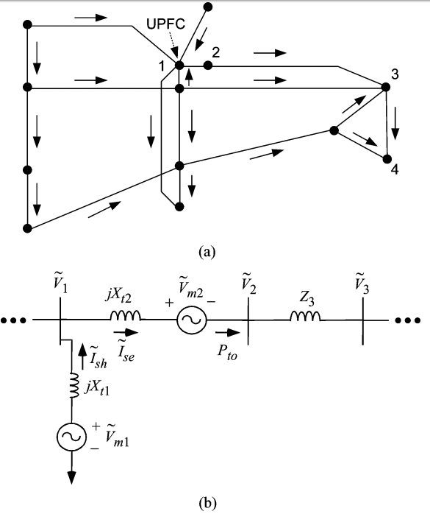
شکل 1. مدل منبع ولتاژ تزریق شده برای UPFC را نشان می دهد. (a) اتصال شبکه . (b) مدل UPFC را نشان می دهد.
مقدمه
مدل منبع ولتاژ
امپدانس معادل
کاربردها
نتیجه گیری
پیشنهادات
6/32

Slide 4
برای خطی باVSC متصل شده به صورت سری، همانند خط گذر 1 تا گذر 2 در شکل 1(b) ، جریان نیروی فعال در خط از رابطه زیر به دست می آید:
در صورت بروز اختلالات ${∆V}_{m2}$ و ${∆a}_{2}$ در منبع ولتاژ سری، متغیرهای گذرهای مجاور نیز تغییر می کنند، تغییرات صورت گرفته با${∆θ}_{2}$ ، ${∆θ}_{1}$ ، ${∆V}_{2}$ و ${∆V}_{1}$ نشان داده می شود. بنابراین نیروی برق فعال فزاینده خط از رابطه زیر به دست می آید:
مقدمه
مدل منبع ولتاژ
امپدانس معادل
کاربردها
نتیجه گیری
پیشنهادات
7/32

